Slide 1
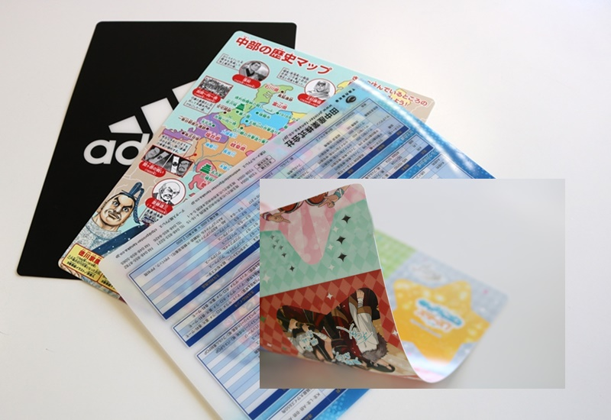
［商品名： B５サイズ 丁度いい下敷き 白ＰＰ］
商品特徴：
①白ＰＰでありながら梨地でないＰＰ
②雑誌の付録に丁度いいB5サイズ
③適度に柔らかく書き心地のいいPP0.5㎜
当社メリット：
まったく新しい自社生産PPシート
白ＰＰでありながら両面ツルツル
両面印刷しても裏に透けません
ｻｲｽﾞ： Ｗ１８２×Ｈ２５７㎜
素材：PP（ﾎﾟﾘﾌﾟﾛﾋﾟﾚﾝ）白ＰＰ0.5㎜厚
印刷：UVｵﾌｾｯﾄ印刷 ４C＋ニス/4C＋ニス
梱包：500部ﾀﾞﾝﾎﾞｰﾙ梱包
梱包ｻｲｽﾞ：W190×D270×H260㎜ 1０㎏
製作日数：校了後 約５日間（1万部）
生産地：日本 埼玉県
〒338-0004埼玉県さいたま市中央区本西4-16-15
048-853-5221

